Slide 1
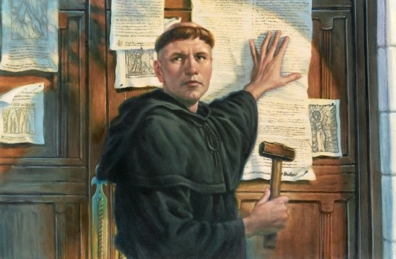
Een nieuwe tijd
De Reformatie
Tijd van ontdekkers en hervormers
1500 – 1600

Slide 2
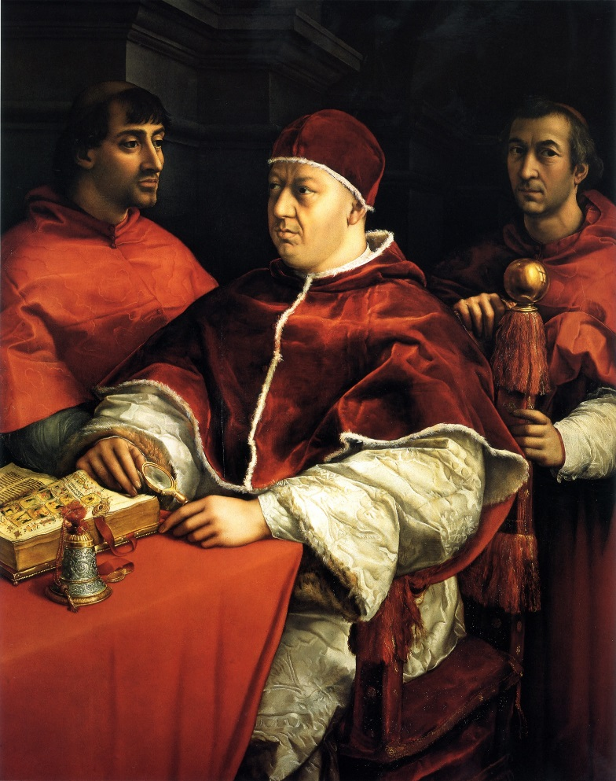
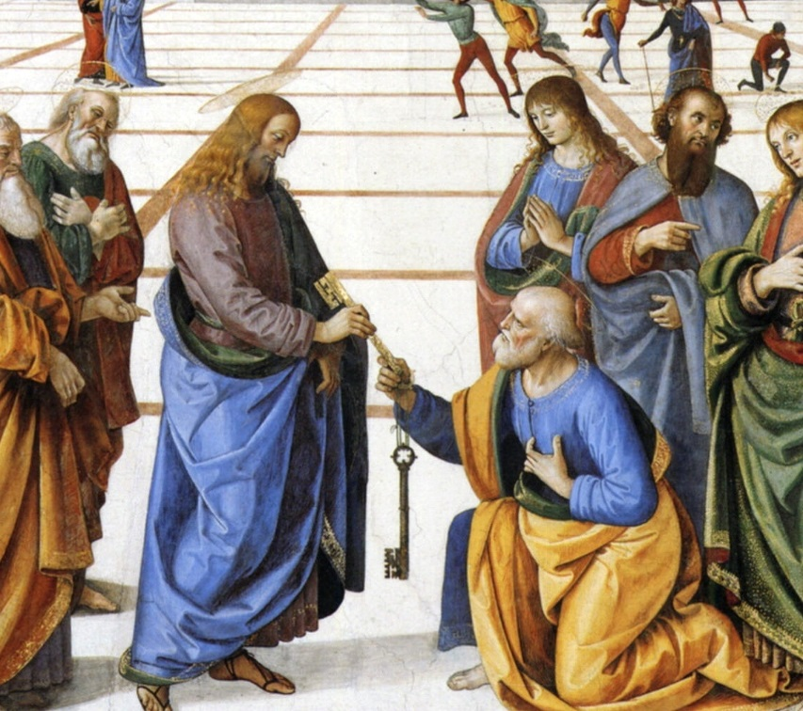
Rooms-Katholieke kerk
Rond 1500 is bijna iedereen in Europa christen
Iedereen zat bij de Rooms-Katholieke kerk
Aan het hoofd: de paus in Rome
De paus was de plaatsvervanger van Jezus op aarde

Slide 3
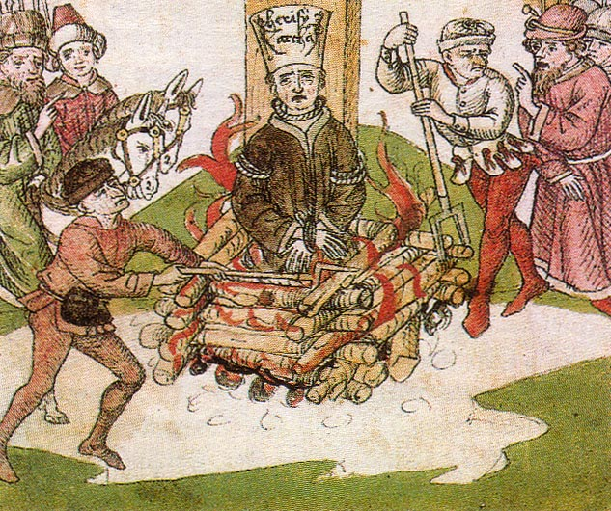
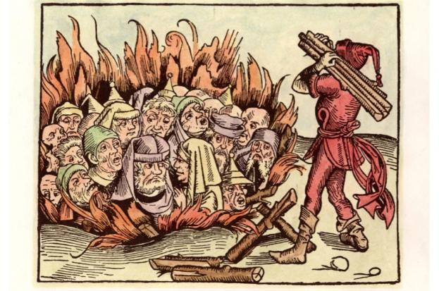
Ketters
Mensen met kritiek op de regels van de katholieke kerk
Waarschuwing: “neem je woorden terug, of anders ……”
Straf:
Verbanning = je hoort niet meer bij de kerk
Brandstapel

Slide 4
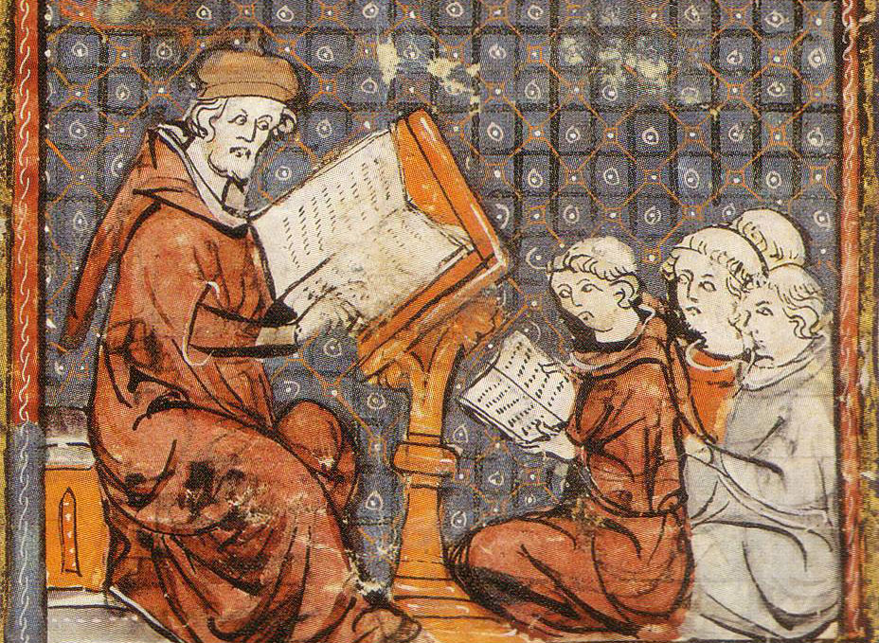
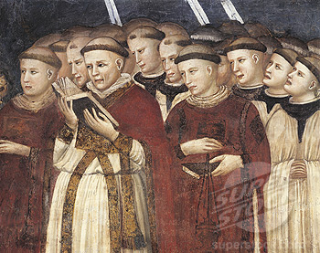
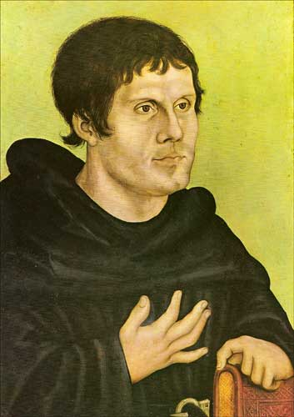
Maarten Luther
Luther is monnik
Geen luxe, maar eenvoud
Bidden voor de mensen
Bijbel bestuderen
Niet vrijen met vrouwen

Slide 5
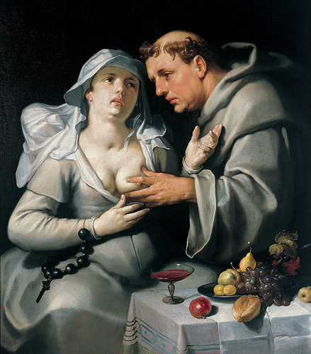
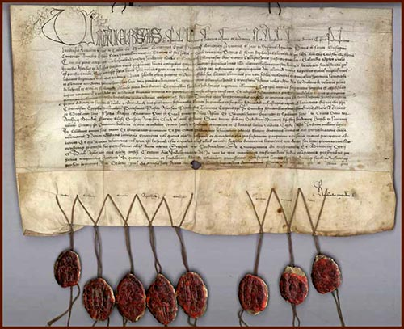
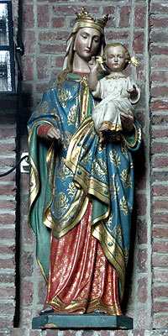
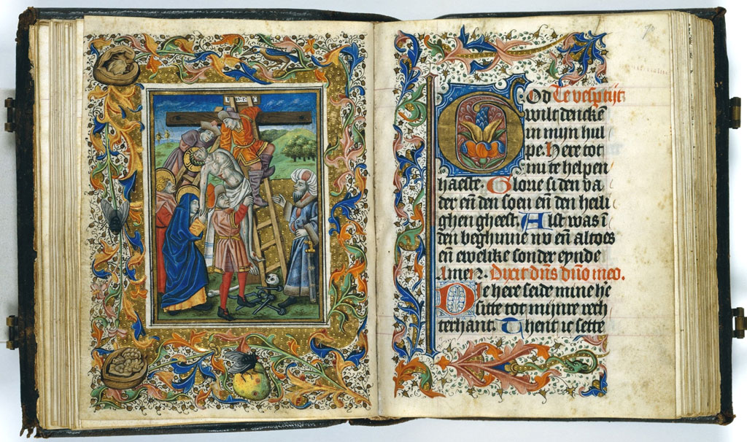
Kritiek van Luther
De Paus leeft in luxe en rijkdom; niet eenvoudig zoals Jezus
Je kunt geen plekje in de hemel kopen; aflaten zijn dus onzin
De bijbel is in het Latijn; gewone mensen kunnen deze dus niet lezen
De monniken vrijen met vrouwen
De kerk staat vol beelden; die leiden alleen maar af

Slide 6
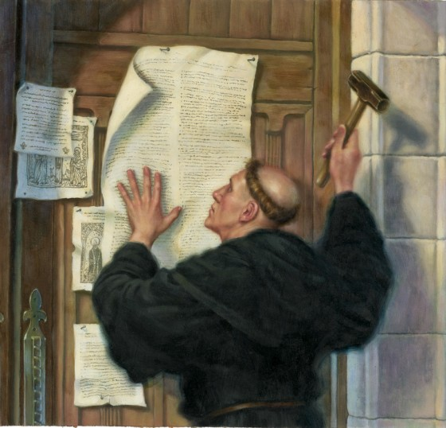
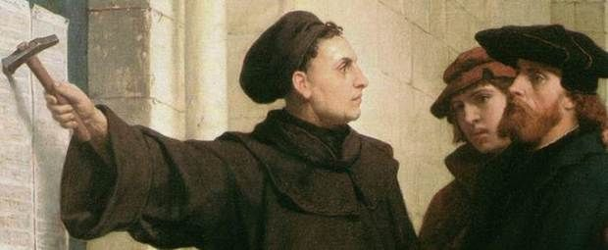
95 stellingen
Luther wil iedereen van zijn kritiek vertellen
Het zijn 95 stellingen
Aan de kerkdeur getimmerd
1517

Slide 7
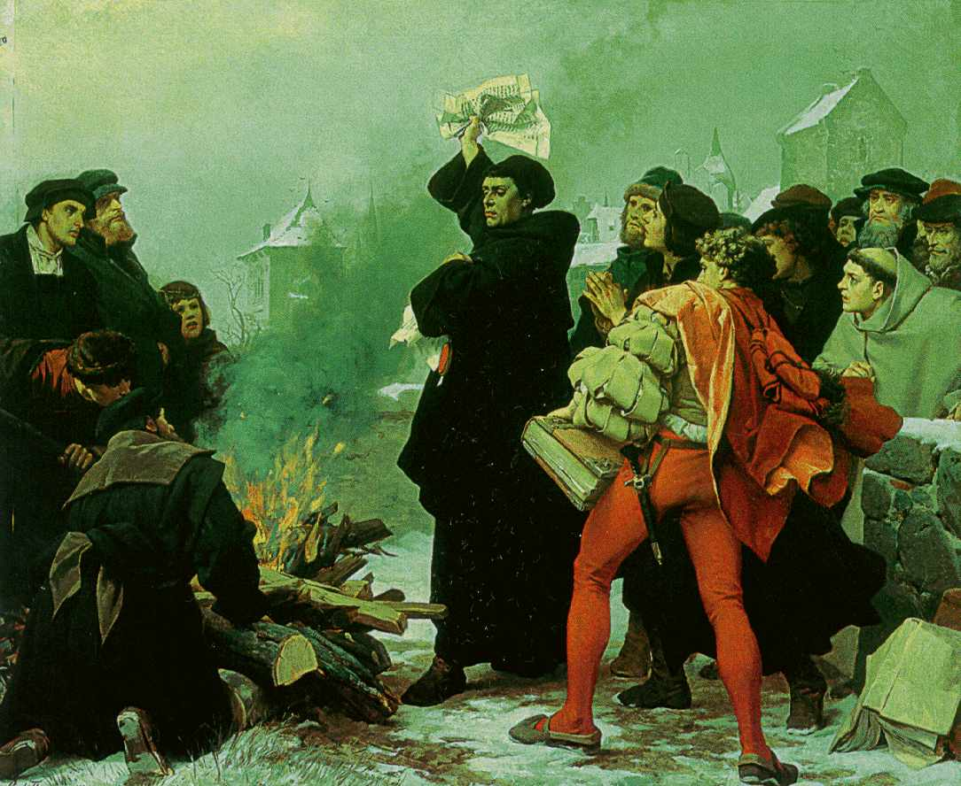
Banbrief
Ook Luther krijgt een waarschuwing van de paus
“Neem je woorden terug, of anders verklaar ik je tot ketter”
Luther verbrandt de brief van de paus

Slide 8
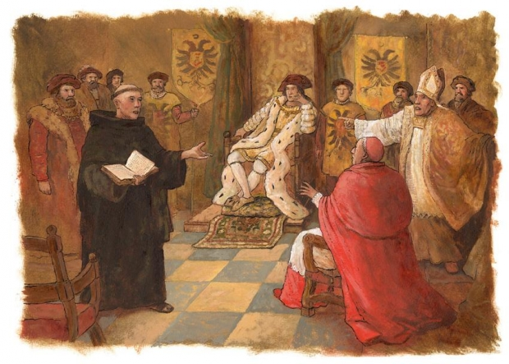
Neem je woorden terug, Luther! Iedereen in mijn rijk moet katholiek zijn!
Rijksdag in Worms
Luther
keizer
paus
Luther moet bij de Duitse keizer komen
Hij krijgt een laatste waarschuwing
Luther neemt zijn woorden niet terug
Hij heeft gelijk: alles wat hij zegt, staat in de Bijbel
Hier sta ik!
Ik kan niet anders…
KETTER!!!!!

Slide 9
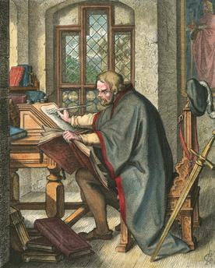
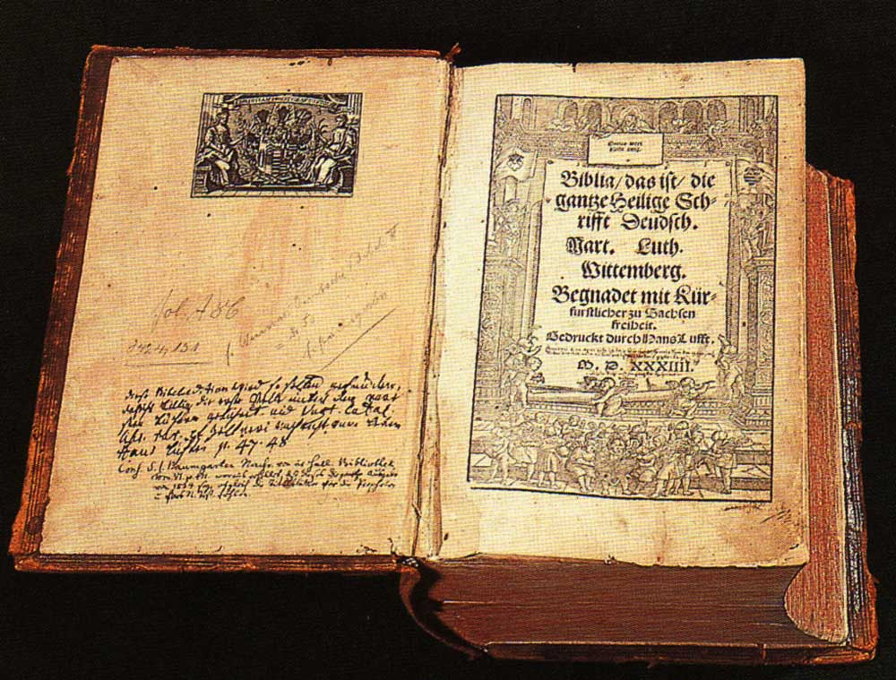
Bijbel in het Duits
Luther wordt verborgen in kasteel Wartburg
Daar vertaalt Luther de Bijbel in het Duits
Hij vindt dat iedereen zelf de Bijbel moet kunnen lezen

Slide 10
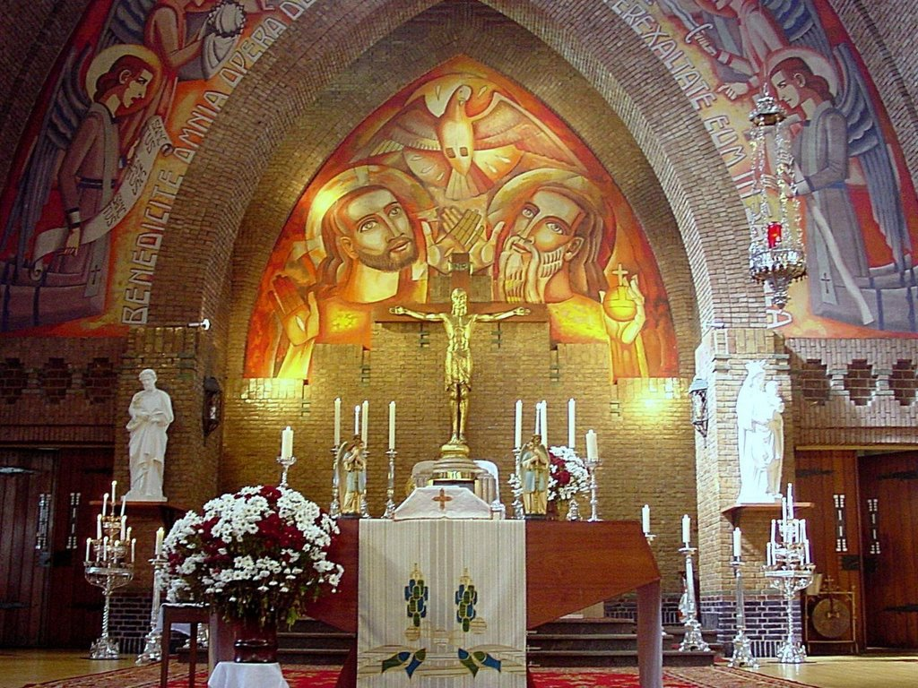
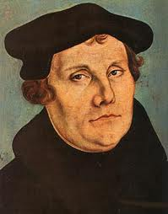
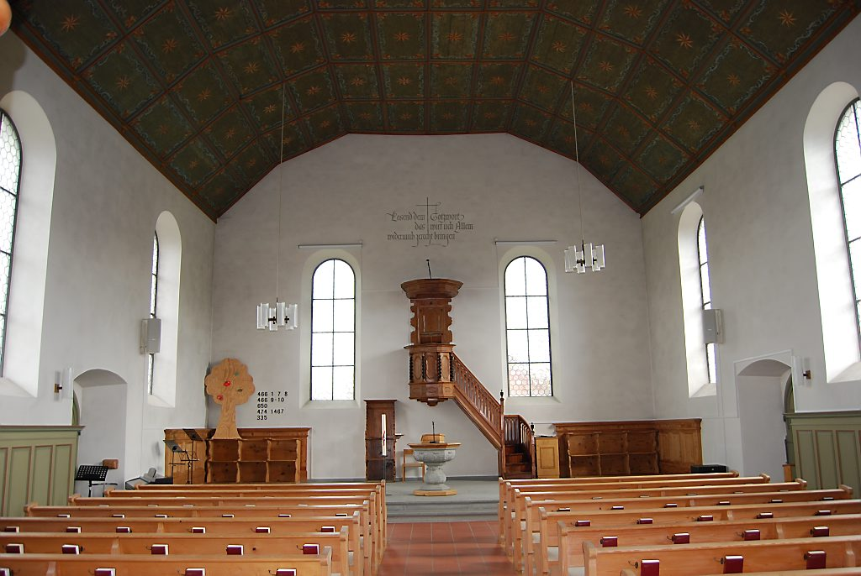
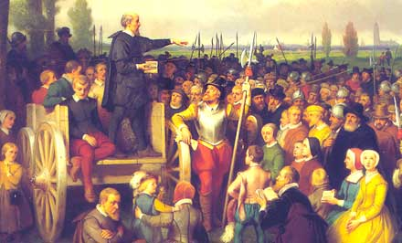
Splitsing van de christelijke kerk
Protestanten beginnen een eigen kerk.
De christelijke kerk is nu gesplitst
Luther krijgt steeds meer volgelingen, die ook protesteren tegen de kerk
Rooms-Katholieke kerk
Luther wil de katholieke kerk veranderen en verbeteren
HERVORMER
PROTESTANTEN
REFORMATIE

Slide 11
Splitsing van de christelijke kerk
Rooms-Katholieke kerk
Protestantse kerk
GEEN OVERBODIGE LUXE
GEEN BEELDEN
GEEN SCHILDERIJEN

Slide 12
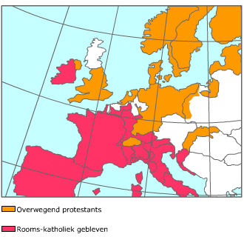
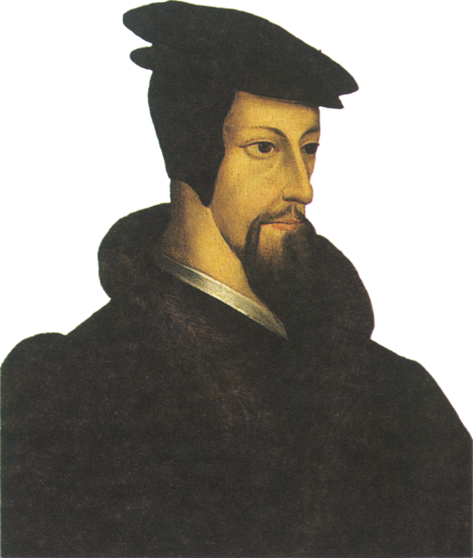
Splitsing van de christelijke kerk
Calvijn

